Slide 1




TRƯỜNG TIỂU HỌC ÁI MỘ A
Bài giảng điện tử Toán lớp 3
Tên bài: Em ôn lại những gì đã học (tiết 2)

Slide 3

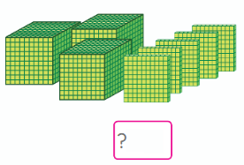

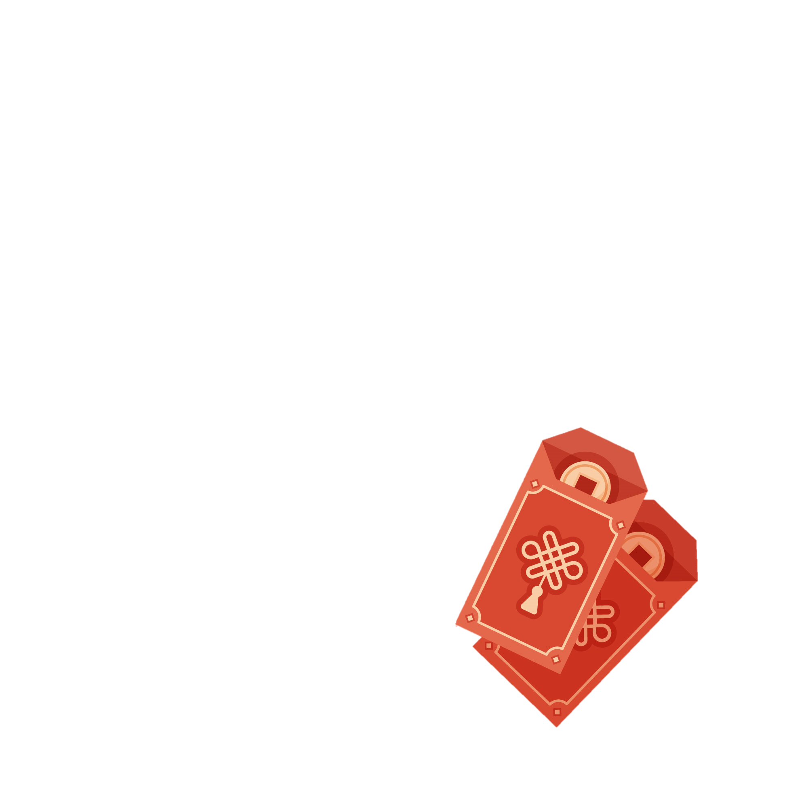

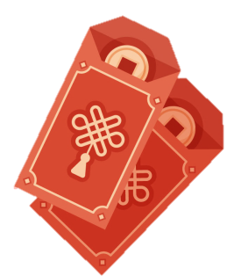
Số cần điền vào hình bên là:
A. 3 500
B. 35 000
C. 350
D. 5300

Slide 4
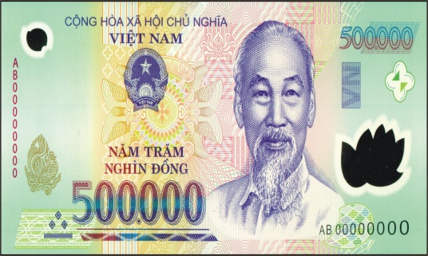
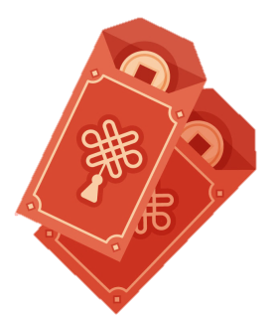
Các viết số La Mã của 9 là
A. XI
B. X
C. IV
D. IX

Slide 5


Số “tám nghìn” có cách viết là:
A. 8
B. 8000
C. 80
D. 800

Slide 6
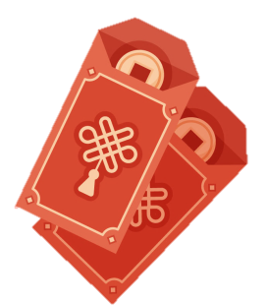
Số “sáu nghìn bảy trăm” có cách viết là:
A. 67
Chúc gia đình em luôn mạnh khỏe và hạnh phúc!
B. 670
C. 6700
D. 6070

Slide 7


Toán 3
Toán 3
Em ôn lại những gì đã học
Tiết 2

Slide 9
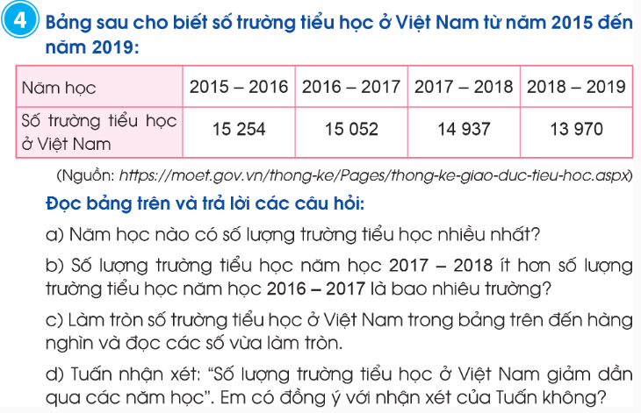

Slide 10
Đọc bảng trên và trả lời các câu hỏi:
Năm học nào có số lượng trường tiểu học nhiều nhất?
→ Năm học 2015-2016 có số lượng trường tiểu học nhiều nhất.
b) Số lượng trường tiểu học năm 2017-2018 ít hơn số lượng trường tiểu học năm 2016-2017 là bao nhiêu?
→ Số lượng trường tiểu học năm 2017-2018 ít hơn số lượng trường tiểu học năm 2016-2017 là 115 trường.
c) Làm tròn số trường tiểu học ở Việt Nam trong bảng trên đến hàng nghìn và đọc các số vừa làm tròn.
→ Năm học 2015-2016: Khoảng 15 000 trường.
→ Năm học 2016-2017: Khoảng 15 000 trường.
→ Năm học 2017-2018: Khoảng 15 000 trường.
→ Năm học 2018-2019: Khoảng 14 000 trường.
d) Tuấn nhận xét: “Số lượng trường tiểu học ở Việt Nam giảm dần qua các năm học”. Em có đồng ý với nhận xét của Tuấn không?
→ Đồng ý với nhận xét của Tuấn.

Slide 11
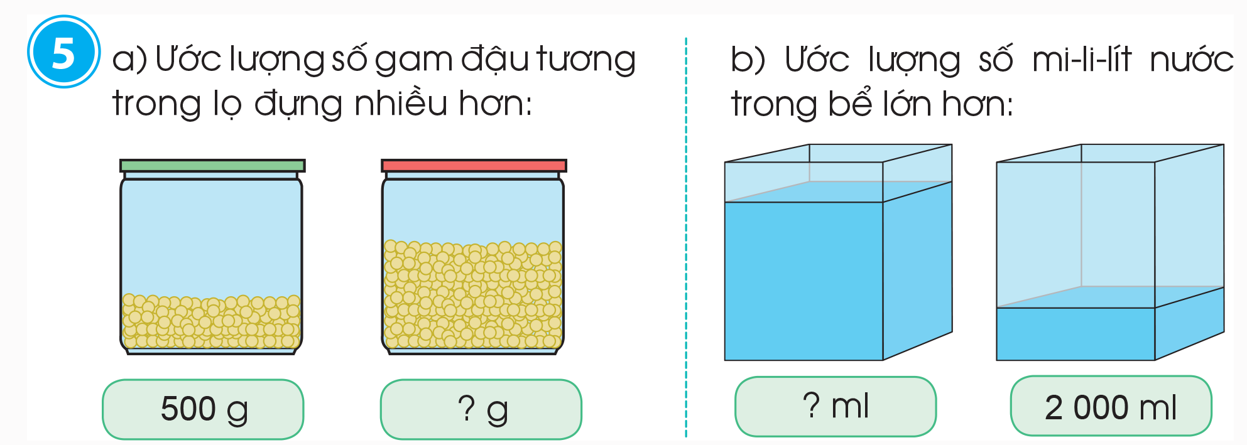
.
1 000 g
6 000 ml

Slide 13
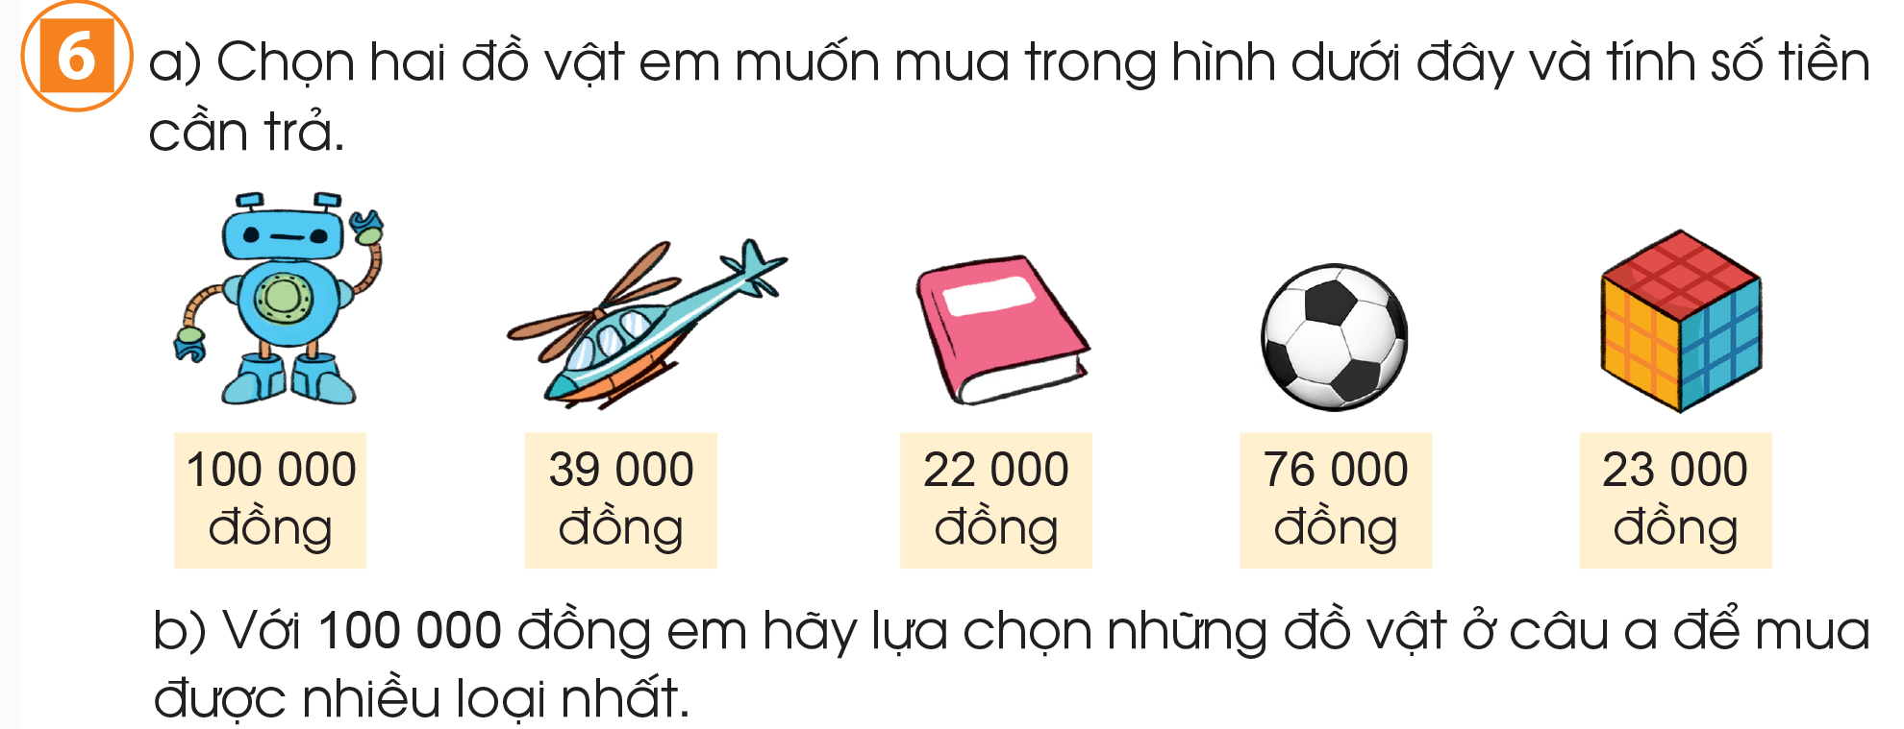
Mẫu: 100 000 + 22 000 = 122 000 đồng
Chọn quyển sách hoặc khối rô-bích
22 000 x 4 = 88 000 (đồng)
23 000 x 4 = 92 000 (đồng)

